Slide 1
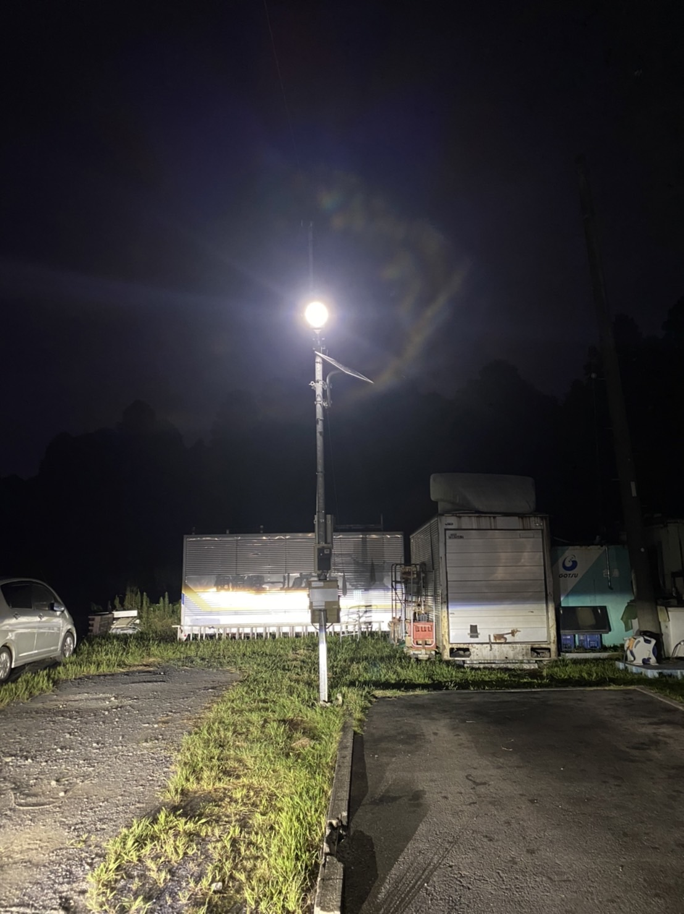
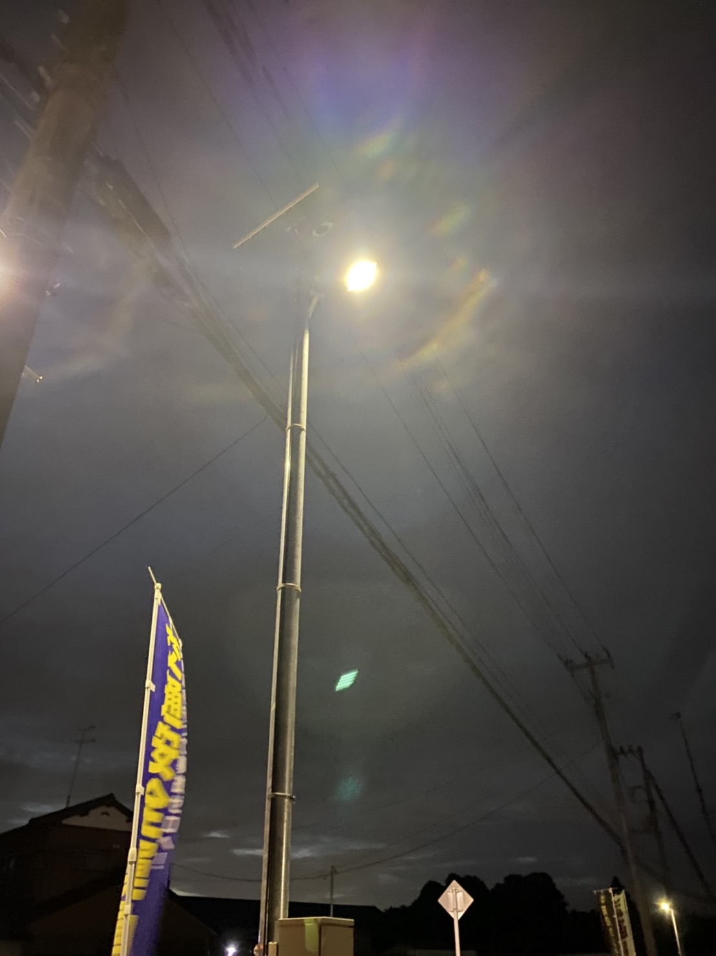
推薦の言葉
防災用太陽光照明 株式会社オーディックス 畠山 剛治様
以前より弊社車庫に照明をつけたいと考えていましたが、通常の照明だと設置費用がかなり高額になりまた、電気代も値上がりし困っていました。
そんな時に、畠山さんの太陽光照明を知り早速相談しました。
電話連絡したその日に成田に来ていただき現場を確認いただきました。
畠山さんの行動力、誠実さを強く感じ見積もりを依頼しました。
価格もいいものをなるべく安く提供いただきまたソーラーパネル等資材も早急にご用意いただきました。
設置は、成田の電気屋さんをお繋ぎし取り付けていただき今は暗かった車庫を強く照らしています。
畠山さんの人柄のよさ、アグレッシブな行動力に強いパッションを感じ学ばせていただきました。
畠山さんの防災用太陽光照明株式会社オーディックスを心より推薦致します。
国際貨物国内配送 株式会社共和通商 龍崎正和

Slide 2
推薦の言葉
町工場の職人が作るネクタイ 株式会社笏元縫製 中村圭吾様
私は、中村さんの販売するネクタイを推薦致します。
人にプレゼントするものを選ぶのにいつも苦労してました。
中村さんとBNIでつながりまずは自分で買ってみてからと思い購入しました。購入したものは、中村さんに選んでいただき自分ではチョイスするには勇気がいる赤いネクタイを選んでいただきました。
またその際に、親切にお手紙も一緒に入っていて中村さんの人柄の良さも伝わりました。
その後、後輩へのプレゼント用にと思い後輩の写真を送り選んでいただきました。
今回は３種類から私が選びましたがどれもセンスが良く迷いましたが紺色のもの選びました。
また早急に商品を早急にご用意いただき発送いただきました。
中村さんの人柄、仕事の対応に強く感銘しました。
中村さんの町工場の職人が作るネクタイ株式会社笏元縫製を心より推薦致します。
国際貨物国内配送 株式会社共和通商 龍崎正和

